Slide 1
Множества. Операции над множествами.
(Урок-лекция №1)
Государственное профессиональное образовательное учреждение
«Кузбасский многопрофильный техникум»
Пашковская Любовь Николаевна,
преподаватель математики

Slide 2
Множества. Подмножества
Совокупность элементов, объединённых некоторым признаком, свойством, составляет понятие множество.
Например:
множество книг в библиотеке;
множество учеников нашей школы;
множество натуральных чисел N;
множество целых чисел Z;
множество рациональных чисел Q;
множество действительных чисел R.

Slide 3
Запись означает: элемент а принадлежит множеству М, т. е. элемент a обладает некоторым признаком. Если элемент a не принадлежит множеству М, то пишут:
Множество В называют подмножеством множества А, если каждый элемент множества В является элементом множества А.
Запись читают: «множество В является подмножеством множества А» или «множество А содержит множество В».

Slide 4
Например:
если А – множество всех учеников класса, В – множество девочек в классе, то или
Замечание. Не стоит путать знаки принадлежности ϵ и включения .
Например:
1 {1, 2, 3} – запись ошибочна, т.к. в её левой части находится не множество;
1 ϵ {1, 2, 3} – запись верна, она означает, что элемент 1 является элементом множества 1,2,3 ;
{1; 2} ϵ {0; 1; 2; 3} – запись ошибочна, т.к. в её левой части находится не элемент множества, а некоторое множество;
{1; 2} {0; 1; 2; 3} – запись верна.

Slide 5
Если множество не содержит элементов, обладающих данным признаком, то оно называется пустым и обозначается Ø.
Пустое множество Ø считают подмножеством любого множества, то есть для любого множества А справедливо утверждение: Ø А.

Slide 6
Способы задания множеств
Обычно множества задают одним из двух способов.
Первый способ состоит в том, что множество задают перечислением всех его элементов. Например, если М - множество цифр, то пишут
М = {0;1;2;3;4;5;6;7;8;9}.
Второй способ состоит в том, что указывается характеристическое свойство элементов множества, то есть свойство, которым обладают все элементы данного множества. Например, если дано множество натуральных чисел, кратных 3, то пишут .

Slide 7
Примеры задания множества
Множество всех чисел, являющихся неотрицательными степенями числа 2, можно задать:
а) перечислением элементов:
б) указанием характеристического свойства:

Slide 8
Замечание. Вместо выражения «любое х из множества Х» можно писать , где перевёрнутая латинская буква А взята от начала английского слова Any – любой.
Вместо выражения «существует элемент х из множества Х» кратко пишут: , где перевёрнутая латинская буква Е является начальной в английском слове Existence – существование.

Slide 9
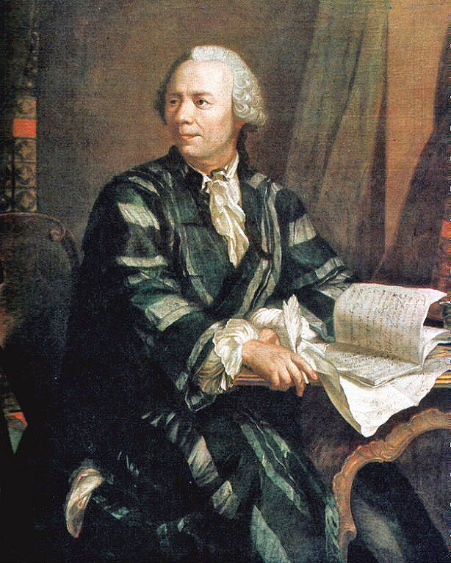
Круги Эйлера
Леонгард Эйлер (1707-1783) - швейцарский, прусский и российский математик, физик, астроном, философ.
Более 30 лет работал в Петербургской Академии наук, где внёс существенный вклад в становление российской науки.
Считается одним из величайших математиков в истории.

Slide 10
Круги Эйлера
Круги (диагра́ммы) Э́йлера — геометрическая схема, с помощью которой можно изобразить отношения между подмножествами, для наглядного представления.
Эйлерова окружность — это простая диаграмма, которая может быть использована для отображения взаимосвязи между общим и его частями. Это также помогает увидеть логическую цепочку между явлениями и понятиями.
Метод Эйлера используется для упрощения задач во многих областях, от математики до управления. Он помогает находить ответы, создавая четкие логические цепочки.

Slide 11
Виды кругов Эйлера
Эйлер выделил шесть типов отношений между понятиями, выраженных в соответствующей форме.
Равнозначные. Два одинаковых круга. Например, А.С.Пушкин = автор повести «Капитанская дочка».
Пересекающиеся. Часть одного круга частично совпадает с частью другого (человек может быть одновременно и футболистом, и поэтом).
Подчиненные. Один маленький круг внутри большого (корова относится к классу млекопитающих).
Соподчиненные. Несколько одинаковых по размеру маленьких кругов внутри большого (яблоко, груша, персик – фрукты).
Противоречащие. Разделенный пополам круг, каждая часть которого не имеет ничего общего с другой. Например, две конкурирующие между собой компании, производящие автомобили.
Противоположные. Две части круга, между которыми есть свободное пространство. В отличие от предыдущей группы, между ними нет конфликта (холодное и горячее).

Slide 12
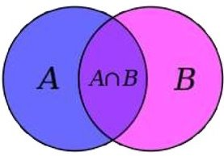
Пересечение множеств
Пересечением множеств А и В называют множество, состоящее из всех элементов, принадлежащих и множеству А, и множеству В.
Например:
Если А = {3; 9; 12} и В = {1; 3; 5; 7; 9; 11}, то А ∩ В = {3; 9}
Q ∩ N = N
Z ∩ R = Z

Slide 13
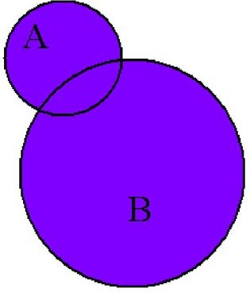
Объединение множеств
Объединением множеств А и В называют множество, состоящее из всех элементов, принадлежащих хотя бы одному из этих множеств: или множеству А, или множеству В.
Например:
Если А = {3; 9; 12} и В = {1; 3; 5; 7; 9; 11},
то А ∪ В = {1; 3; 5; 7; 9; 11; 12}

Slide 14
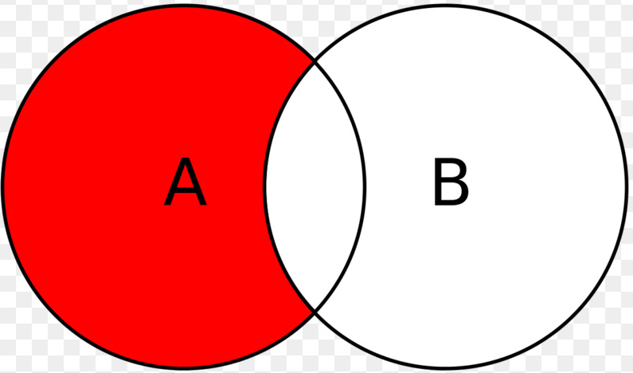
Разность множеств
Разностью множеств А и В называют множество, состоящее из всех элементов, принадлежащих множеству А, но не принадлежащих множеству В.
A∖ B = {x | x ∈ A и x ∉ B}
Например:
Если А = {3; 9; 12} и В = {1; 3; 5; 7; 9; 11},
то А ∖ В = {12}

Slide 15
Пересечение, объединение, разность множеств
Если множества А и В не имеют общих элементов, то
Если
Если
Если
А ∖ ∅ = А
Если В ⊂ А, то В ∖ А = ∅
Если В = А, то В ∖ А = ∅

Slide 16
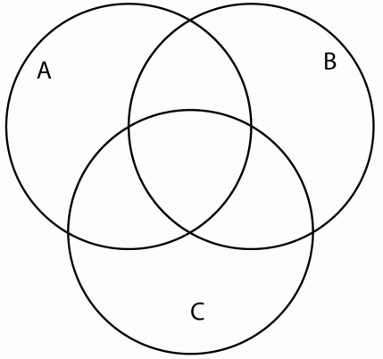
Самостоятельная работа №1
Какие из следующих утверждений верны:
а) 3 ϵ {1, 3, 5} г) {5} ⊂ {1, 3, 5}
б) {1} ϵ {1, 3, 5} д) ∅ ⊂ {1, 3, 5}
в) 5 ⊂ {1, 3, 5} е) {∅} ϵ {1, 3, 5}?
2. Какие из следующих утверждений верны:
а) {3}∩{3, 9}= {3, 9} в) {3}∪{3, 9}= {9}
б) {3}∩{3, 9}= {3} г) {3}∪{3, 9}= {3, 9}?
3. Даны множества А={х |х² – 4=0} и В= {х |(х–2)(х+3)=0}. Найдите:
а) А ∩ В б) А ∪ В в) А ∖ В г) В ∖ А
4. На диаграмме Эйлера изображены множества А, В, С. Заштрихуйте множество:
а) (А ∩ С) ∪ В
б) (А ∪ В) ∖С
в) (В) ∖С) ∩ А

Slide 17
Конечные и бесконечные множества
Множество, содержащее конечное число элементов, называется конечным.
Множество, содержащее бесконечно много элементов, называется бесконечным.
Например, множество учащихся вашего класса – конечное множество; множество натуральных чисел – бесконечное множество.
Пустое множество является конечным.

Slide 18
Универсальным называется множество U, состоящее из всех возможных элементов, обладающих данным признаком.
Равными называют два множества A и B, состоящие из одинаковых элементов.
Например: A = {3,9,14}, B = {3,9,14}, A = B.
Количество элементов множества A называется мощностью множества А и обозначается или n(A).
Например: если A = {3,9,14}, то |A| = 3
Пустое множество имеет мощность, равную нулю, т.е.

Slide 19
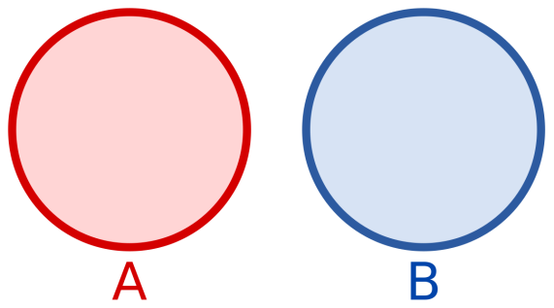
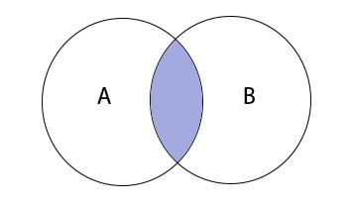
Формула включения - исключения
Если А и В – конечные множества, причём А ∩ В = ∅, то n(А ∪ В) = n(А) + n(В)
Если А и В – конечные множества, причём А ∩ В ≠ ∅, то n(А ∪ В) = n(А) + n(В) - n(А ∩ В)

Slide 20
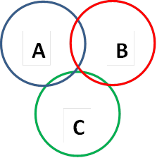
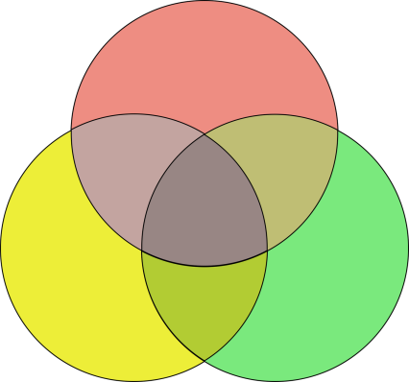
Формула включения - исключения
Если А ∩ В ∩ С = ∅, то n(А ∪ В ∪ С) = n(А) + n(В) + n(С) - n(А ∩ В) - n(В ∩ С) - n(А ∩ С)
Если А ∩ В ∩ С ≠ ∅, то n(А ∪ В ∪ С) = n(А) + n(В) + n(С) - n(А ∩ В) - n(В ∩ С) - n(А ∩ С) + n(А ∩ В ∩ С)

Slide 21
Множества, между которыми можно установить взаимно однозначное соответствие, называются эквивалентными или равномощными.
Два конечных множества эквивалентны тогда и только тогда, когда в них одинаковое количество элементов. Поэтому естественно считать, что если одно бесконечное множество эквивалентно
другому, то в нём "столько же" элементов.
Бесконечное множество, эквивалентное множеству натуральных чисел N, называется счётным. В противном случае бесконечное множество будет несчётным.

Slide 22
Самостоятельная работа №2
Докажите, что множество точек сторон квадрата и множество точек описанной около этого квадрата окружности равномощны.
Каких натуральных чисел больше: четырёхзначных чисел или пятизначных чисел, кратных числу 10?
В спортивной школе 70 учащихся посещают баскетбольную секцию или легкоатлетическую секцию. Известно, что 15 из них посещают обе секции. Докажите, что хотя бы одну из секций посещают не меньше 43 учащихся.
Докажите, что множество натуральных чисел, кратных числу 7, равномощно множеству натуральных чисел, кратных числу 9.

Slide 23
Информационные ресурсы
Математика: алгебра и начала математического анализа. 10 класс: учебник для общеобразоват. организаций: базовый и углубл. уровни / Ю.М.Колягин, М.В.Ткачёва и др. – М.: Просвещение, 2017
Математика. Алгебра и начала математического анализа. 10 класс: учебник: углублённый уровень / А.Г.Мерзляк, Д.А.Номировский, В.М.Поляков. – М.: Просвещение, 2021
Алгебра. 9 класс. Ч.1. Учебник для учащихся общеобразовательных организаций / А.Г.Мордкович, П.В.Семенов. – М.: Мнемозина, 2015
Математика. Алгебра и начала математического анализа. Углублённый уровень: 10 класс: самостоятельные и контрольные работы / А.Г.Мерзляк, В.Б.Полонский, Е.М.Рабинович, М.С.Якир. – М.: Вентана-Граф, 2020
Леонард Эйлер (портрет) https://ru.wikipedia.org/wiki/Эйлер,_Леонард#/media/Файл:Leonhard_Euler_2.jpg
Пересечение множеств (рисунок) https://wiki.fenix.help/common/upload/ckeditor/2020/10/17/d5868f-mnozhestv-1602958069.jpg
Объединение множеств (рисунок) https://wiki.fenix.help/common/upload/ckeditor/2020/10/17/d5868f-mnozhestv-1602957983.jpg
Множества не пересекаются (рисунок) https://upload.wikimedia.org/wikipedia/commons/thumb/d/df/Disjunkte_Mengen.svg/1200px-Disjunkte_Mengen.svg.png
Три множества пересекаются (рисунок) https://venn-diagram.net/wp-content/uploads/2021/11/how-to-create-a-venn-diagram-in-tableau-software.png

